Slide 1
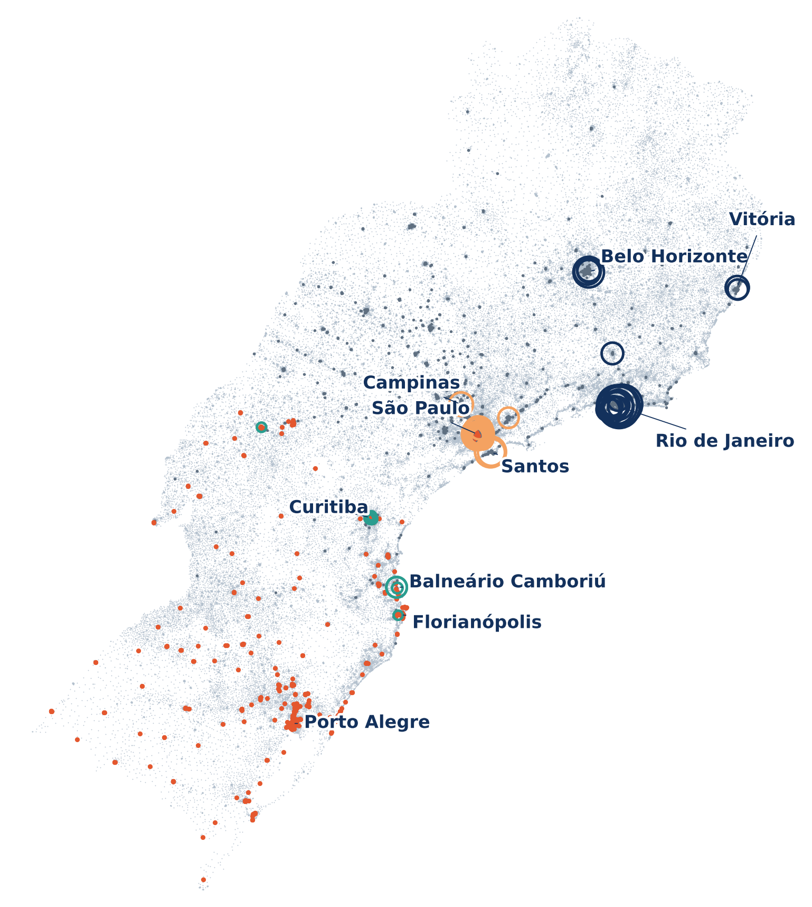



Onde a Panvel deve crescer
Em lugares com renda alta e muitos idosos, o perfil que a rede já atende. No Sul e no Sudeste, 3,99 milhões de pessoas vivem nesse perfil sem uma Panvel a até 1 km.
1. Desenvolver SC e PR
Adensar Curitiba, Florianópolis, Maringá e Joinville e abrir Balneário Camboriú. A marca e a logística já estão lá.
2. Crescer em São Paulo
Capital (a partir das 12 lojas), Santos e Campinas: 1,94 mi de pessoas no perfil sem Panvel.
3. Avaliar nova UF
Rio, Niterói e Belo Horizonte: muito público, mas a mais de 340 km da Panvel mais próxima.
Vermelho: Panvel · cinza: Raia Drogasil · círculos: pontos com mais público no perfil sem Panvel (verde: RS/SC/PR; laranja: SP; azul: RJ/MG/ES)
Notes:
A resposta primeiro: três frentes, em ordem de esforço. Desenvolver SC e PR, onde a Panvel já está mas ainda deixa muito público-perfil descoberto; crescer em São Paulo a partir das lojas da capital; e, por último, avaliar a entrada no Rio e em BH.

Slide 2



O critério: o perfil que a Panvel já atende
Moradores a até 1 km de uma Panvel no RS, SC e PR (%)
Onde mirar
Renda alta
12,9%
25,9%
45,1%
Renda média do responsável de pelo menos R$ 5.760 no raio de 1 km
Pelo menos 24,6% de moradores com 60 anos ou mais
Renda média
2,2%
5,5%
11,6%
Pelo menos 9.538 moradores no raio de 1 km
Renda baixa
2,4%
3,9%
5,9%
É o retrato da Panvel típica (medianas das 593 lojas). 92% das lojas estão em entornos mais ricos que a média do estado.
Poucos idosos
Médio
Muitos idosos
Sem dado de venda: o ticket é aproximado pela renda do responsável pelo domicílio (Censo 2022). Lojas: CNES abr./2026. Raio de 1 km em linha reta.
Notes:
Por que esses lugares: nos estados onde é forte, a Panvel cobre 45% dos moradores com renda alta e muitos idosos, e só 2,4% no extremo oposto. Os três critérios à direita são o retrato da loja Panvel típica e foram usados para achar os pontos dos próximos slides.

Slide 3




Por que adensar SC e PR: ainda longe do nível de Porto Alegre
Porto Alegre mostra o potencial
Lá, só 4% do público no perfil fica sem Panvel a 1 km. Em Curitiba são 22% (46.762 pessoas).
Marca e logística já estão lá
Os pontos candidatos de Curitiba, Florianópolis e Maringá ficam a 1 ou 2 km de lojas atuais.
A Raia está ocupando o espaço
Já tem mais lojas que a Panvel em Curitiba (62 × 44), Maringá (14 × 9) e Joinville (14 × 5).
Balneário Camboriú está vazio
30.539 pessoas no perfil, nenhuma Panvel e só 4 lojas da Raia.
Público no perfil: moradores de setores com renda e parcela de 60+ iguais ou acima das medianas das Panvel. Censo 2022; CNES abr./2026.
Notes:
O porquê de adensar: Porto Alegre é a prova do que a rede consegue quando está madura, com só 4% do público-perfil sem Panvel por perto. Em Curitiba, Florianópolis, Maringá e Joinville essa parcela vai de 22% a 49%. A Panvel já tem marca e logística nessas cidades, e a Raia Drogasil já tem mais lojas que ela em várias delas. Levar Curitiba ao nível de Porto Alegre significaria alcançar cerca de 39 mil pessoas no perfil a mais.

Slide 4
São Paulo: o maior mercado descoberto, perto das lojas atuais
953 mil
122 mil
108 mil
Capital: pessoas no perfil sem Panvel a 1 km (84% do perfil). Panvel 12 · Raia 482.
Santos: pessoas no perfil sem Panvel a 1 km (100% do perfil). Panvel 0 · Raia 29.
Campinas: pessoas no perfil sem Panvel a 1 km (100% do perfil). Panvel 0 · Raia 61.
Ponto candidato | Público no perfil (1 km) | Renda média | 60+ | Raia + Pague Menos (1 km) | Panvel mais próxima
São Paulo – Santana* | 35.085 | R$ 9.303 | 29,1% | 4 | 5,7 km
São Paulo – Pompeia* | 32.084 | R$ 11.424 | 25,4% | 8 | 1,8 km
São Paulo – Mirandópolis* | 29.465 | R$ 8.843 | 28,7% | 5 | 1,7 km
Santos – Gonzaga | 40.850 | R$ 7.729 | 31,8% | 13 | 48,6 km
Santos – Embaré | 30.726 | R$ 6.548 | 32,2% | 8 | 51,2 km
Campinas – Cambuí* | 23.686 | R$ 9.511 | 29,2% | 13 | 79,6 km
Por que: as 12 lojas da capital já dão base de marca e logística, e Santos tem mais de 30% de idosos. Cuidado: a Raia tem 482 lojas na capital. * Bairro do CNES da farmácia mais próxima.
Notes:
São Paulo concentra o maior público no perfil sem Panvel. A capital já tem 12 lojas, então os pontos próximos (Santana, Pompeia, Mirandópolis) aproveitam essa base. Santos é o caso mais forte de público idoso. A concorrência é a maior da região: escolher pontos com poucos concorrentes, como Santana.

Slide 5
Nova UF por último, e a sequência recomendada
Cidade | Público no perfil sem Panvel | Lojas da Raia | Melhores pontos
Rio de Janeiro | 895.956 | 136 | Copacabana, Laranjeiras, Vila Isabel
Belo Horizonte | 305.683 | 70 | Sion, Barroca
Niterói | 137.816 | 22 | Icaraí
Por que por último: é o maior volume de público, mas a Panvel mais próxima fica a mais de 340 km. Exige montar logística e marca do zero.
1
SC e PR
2
São Paulo
3
RJ e MG
Balneário Camboriú e adensar Curitiba, Florianópolis, Maringá e Joinville
Pontos perto das 12 lojas da capital; testar Santos
Estudo de entrada: Rio, Niterói e Belo Horizonte
Antes de abrir: cruzar com venda, ticket e margem das lojas atuais e conferir o ponto (aluguel, fluxo). Lista completa: pontos-oportunidade.csv.
CNES abr./2026 (lojas); Censo 2022 (setores). O CNES não é a lista oficial das redes; a renda é aproximação do ticket.
Notes:
O Sudeste fora de SP tem o maior volume de público no perfil, mas a entrada exige logística nova. A sequência vai do menor para o maior esforço.

